Slide 1
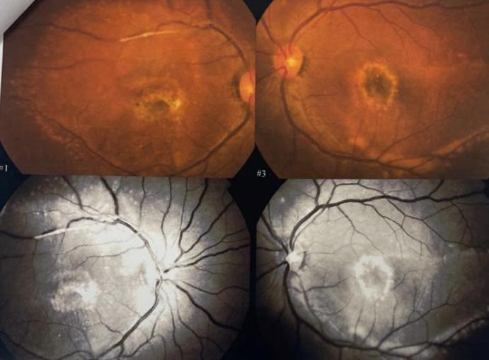
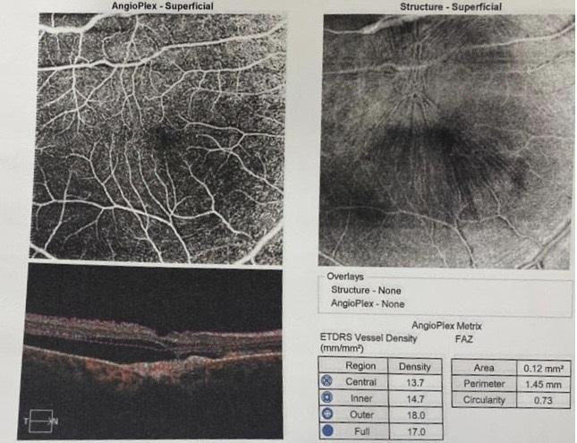
40º CONGRESSO DO HOSPITAL SÃO GERALDO
NEOVASCULARIZAÇÃO COROIDAL SECUNDÁRIA A DISTROFIA MACULAR VITELIFORME DE BEST
AUTORES: Marina de Souza Costa; Carolina Miranda Hannas; Larissa Fouad Ibrahim; Tereza Cristina Moreira Kandani
INSTITUIÇÃO: INSTITUTO DE OLHOS CIÊNCIAS MÉDICAS
OBJETIVO
FIGURAS
Relatar a ocorrência e tratamento de membrana neovascular em atividade em paciente com diagnóstico prévio de Distrofia de Best.
RELATO DE CASO
Paciente de 23 anos, com diagnóstico prévio de Distrofia de Best documentado por eletrorretinograma, eletro-oculograma e angiografia, relatou piora da acuidade visual (AV) em olho direito (OD) há cerca de 2 meses. Ao exame: AV de conta dedos à 1 metro no OD e 20/30 no olho esquerdo. A biomicroscopia não apresentava alterações em ambos os olhos (AO). À fundoscopia observou-se lesão vitelirruptiva em AO associada a provável membrana neovascular coroideana cinza-amarelada, com hemorragia sub-retiniana no OD. Angiotomografia de coerência óptica demonstrou lesão hiperreflectiva subretiniana com aumento de fluxo e liquido subretiniano adjacente. Foi indicado tratamento com medicação antiangiogênica no OD e, após um mês da aplicação intravítrea, paciente apresentava AV de 20/400 no OD.
Fonte: IOCM
Fonte: IOCM
REFERENCIAS BIBLIOGÁFICAS
BOWLING, Brad. Kanski: Oftalmologia Clínica: uma abordagem sistemática. 8 ed. Rio de Janeiro: Elsevier Ed, 2016
GASS, JDM. Stereoscopic atlas of macular diseases: diagnosis and treatment. 2 nd ed. St. Louis: Mosby; 1977; p. 66
ROSENFELD, PJ; MOSHFEGHI AA; PULIAFITO CA; Optical Coherence Tomography: Findings After na Intravitreal injection of bevacizumab (avastim) for neovascular age-related macular degeneration. Ophthalmic Surg Lasers Imaging. 2005; 36 (4): 331-5
GRAGOUDAS ES; ADAMIS AP; CUNNINGHAM ET Jr; FEINSOD M; GUYER DR. VEGF Inhibition Study in Ocular Neovascularization Clinical Trial Group. Pegaptanib for neovascular age-related macular degeneration. N Engl J Med. 2004; 351 (27). 2805-16.
CONCLUSÃO
A distrofia viteliforme de Best (juvenil) é a segunda distrofia macular mais comum (após a doença de Stargardt). Deve-se a uma variação alélica no gene Best1. A herança é autossômica dominante com expressão e penetrância variáveis. Seu prognóstico é geralmente bom, até meia idade, ponto a partir do qual a acuidade visual pode declinar em um ou nos dois olhos, devido a neovascularização coroidal, cicatrização ou atrofia geográfica. Seu seguimento é essencial na detecção dessas complicações. O tratamento desta doença com anti-VEGF requer acompanhamento a longo prazo e monitoramento.

